Slide 1
SQL优化基础知识

Slide 2
数据库优化简介

Slide 3
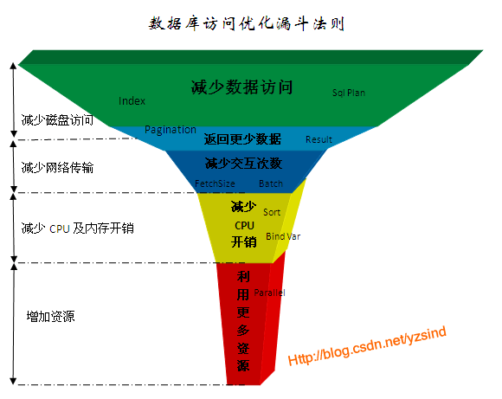
mysql的性能极限？ 优化 VS 扩容

Slide 4
SQL优化简介
数据库优化技术手段、切入点之一
SQL优化：
基于对数据库内核和存储机制的理解
结合SQL优化的技术和技巧
遵循SQL优化流程，对需要优化的SQL进行发现、分析、优化和上线
目的：
减少数据库问题查询数量
减少数据库内外资源争用
减少服务器资源占用
提升数据库性能（响应时间，吞吐量），减小宕机风险

Slide 5
深入学习SQL执行计划

Slide 6
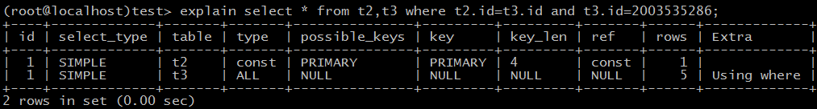
SQL执行计划
是经过优化器决策，产生的SQL在数据库内部执行的访问路径计划
由如下语法得到：
explain select col1,col2 from t1..;
desc select col1,col2 from t1..;
理解输出各个列的含义

Slide 7
SQL执行计划
id:每个select子句的标识id
select_type:select语句的类型（具体类型后面介绍）
table:当前表名
type：当前表内访问方式
possible_keys:可能使用到的索引
key:经过优化器评估最终使用的索引
key_length:使用到的索引长度
ref:引用到的上一个表的列
rows:rows_examined，要得到最终记录索要扫描经过的记录数
Extra:额外的信息说明

Slide 8
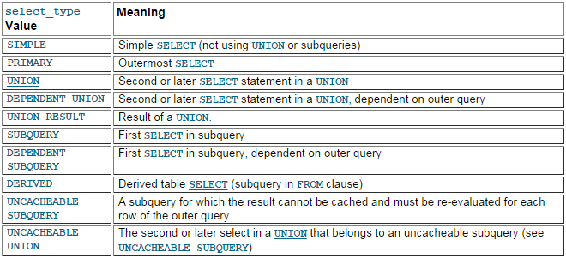
select_type说明

Slide 9
type说明
性能由好到坏排序：
1.system:表中只有一行
2.const：单表中最多有一个匹配行，primary key或者unique index的检索
3.eq_ref：多表连接中被驱动表的连接列上有primary key或者unique index的检索
4.ref：与eq_ref类似，但不是使用primary key或者unique index，而是普通索引。也可以是单表上non-unique索引检索
5.ref_or_null：与ref类似，区别在于条件中包含对NULL的查询
Notes:
有单独的数据库

Slide 10
6.index_merge：索引合并优化，利用一个表里的N个索引查询,key_len表示这些索引键的和最长长度。
7.unique_subquery：in的后面是一个查询primary key\unique字段的子查询
8.index_subquery：in的后面是一个查询普通index字段的子查询
9.range：单表索引中的范围查询,使用索引查询出单个表中的一些行数据。ref列会变为null
10.index：等于ALL。它有两种情况：
(1)覆盖索引
(2)用索引的顺序做一个全部数据的扫描。
11.all：全表扫描
Notes:
有单独的数据库

Slide 11
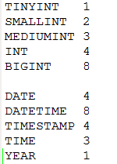
key_length说明
key_len: 4 // INT NOT NULL
key_len: 5 // INT DEFAULT NULL
key_len: 30 // CHAR(30) NOT NULL
key_len: 32 // VARCHAR(30) NOT NULL
key_len: 92 // VARCHAR(30) NOT NULL CHARSET=utf8
Notes:
有单独的数据库

Slide 12
Extra说明
是对执行计划的额外说明，包含重要信息
例如：
const row not found：所要查询的表为空
Distinct：mysql正在查询distinct值，因此当它每查到一个distinct值之后就会停止当前组的搜索，去查询下一个值
Impossible WHERE：where条件总为false，表里没有满足条件的记录
Impossible WHERE noticed after reading const tables：在优化器评估了const表之后，发现where条件均不满足

Slide 13
Extra说明
no matching row in const table：当前join的表为const表，不能匹配
Not exists：优化器发现内表记录不可能满足where条件
Select tables optimized away：在没有group by子句时，对于MyISAM的select count(*)操作，或者当对于min(),max()的操作可以利用索引优化，优化器发现只会返回一行。
Using filesort：使用filesort来进行order by操作
Using index：覆盖索引
Using index for group-by：对于group by列或者distinct列，可以利用索引检索出数据，而不需要去表里查数据、分组、排序、去重等等
Using join buffer：之前的表连接在nested loop之后放进join buffer，再来和本表进行join。适用于本表的访问type为range，index或all

Slide 14
Extra说明
Using sort_union,using union,using intersect:index_merge的三种情况
Using temporary：使用了临时表来存储中间结果集，适用于group by，distinct，或order by列为不同表的列。
Using where：在存储引擎层检索出记录后，在server利用where条件进行过滤，并返回给客户端

Slide 15
统计信息基本知识
统计信息
1. 表统计信息：行数，表的块数，行平均长度，数据总大小，块大小
2.列统计信息：列的distinct值，null值，分布
3.索引统计信息：记录数，总页面数量，总大小，cardinality
4.系统统计信息：I/O，CPU等
统计信息被优化器用来作代价估算，从而决定表连接顺序、表join方式和每个表内访问路径

Slide 16
mysql统计信息
何时更新统计信息(innodb_stats_on_metadata=ON):
1.analyze table
ha_innobase::analyze
2.open table
ha_innobase::open 第一次open表时需要调用，后续的open，都不调用
3. show table status,show index,查询information_schema.tables|statistics
4.当innodb表内更新达到一定条件(stat_modified_counter>1/16或者stat_modified_counter>2 000 000 000)
5.打开innodb_monitor

Slide 17
mysql统计信息
【统计信息的缺陷】
动态抽样
没有定时event或者job去更新
不存储统计信息，但在MYSQL 5.6.2以后存储，索引和表

Slide 18
MySQL索引研究

Slide 19
MySQL索引类型
BTREE
MyISAM
Innodb
HASH
Memory
MySQL不支持函数索引，但支持对列某一部分建立索引。如create index idx_1 on employees(name(10));

Slide 20
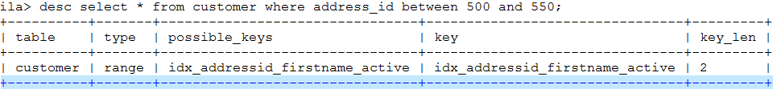
能利用到BTREE索引的条件
B树索引能用于全键值，键值范围和前缀查找。
Key(a,b,c)
1.select索引中所有列
2.匹配最左前缀。where a=1,where a like ‘H%’
3.匹配索引中第一列的范围值,where a between 1 and 10
4.IS NULL查询，例如where a is null
4.匹配索引中第一列为常量，但是紧接着的部分为范围查询
Notes:
1.竞争激烈度 kwc = (kwc_factor * pv_show / (pv * max_ads_per_pv)) * kwcRate= 4 * pv_show/pv
kwc_factor= 200 max_ads_per_pv=50 kwcRate=1.0
2. 请求时间范围：当前日期前一天往前推7天pv总和 pv:日均搜索量 pv_show:日均展现量
Kwc<10为低，>50为高
3. Query词传到itac那边后，对方会返回一个行业id，然后我们根据这个行业id去找对应的三级行业id，如果找到，就往上找二级和一级行业id，如果没找到三级，就不显示
4.搜索PV趋势：当前Query在以当前日期前推一年之内的搜索PV量的变化趋势曲线；时间粒度最小为周每个点显示的数值为该周（7天）的搜索PV量平均值。

Slide 21
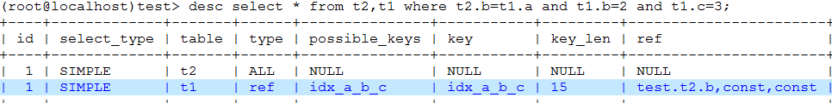
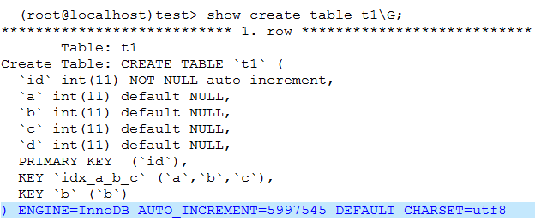
能利用到BTREE索引的条件
5.表连接中被连接列为索引第一列，where条件为索引后面的列
6. IS NULL查询

Slide 22
限制使用BTREE索引的情况
key(a,b,c)
1.where条件没有从索引第一列开始(where b=2 and c=3)
2.where条件跳过了索引中间的列(where a=1 and c=3)
3.where条件第一个范围查询右边的列均不能在索引中使用到(where a>10 and b=3)
仅限于5.6之前
4.索引列使用函数
5.表连接列类型不一致
6.like '%...'
7.使用不等于!=或者<>
8.索引列和value类型不匹配：
9.对于or条件分隔开的，不会使用涉及到的任何索引
例如key(a),b上没有索引，where a=1 or b=2不会使用索引
index merge除外！(Extra: Using union| Using intersect| Using sort_union)
10.or不能利用联合索引

Slide 23
冗余索引
1.对于已经存在key(a,b)，就不要再建立key(a)，但是可以建立key(b),key(b,a)
2.对于innodb，包含了主键的索引也要删除。Key(a,b,id)->key(a,b)
相关集群检查扫描工具：pt-duplicate-key-checker
【冗余索引的危害】
1.占用存储空间，更新代价
2.在range optimizer优化时，possible_keys越多，要评估的索引就越多，I/O代价越高

Slide 24
MySQL JOIN方式

Slide 25
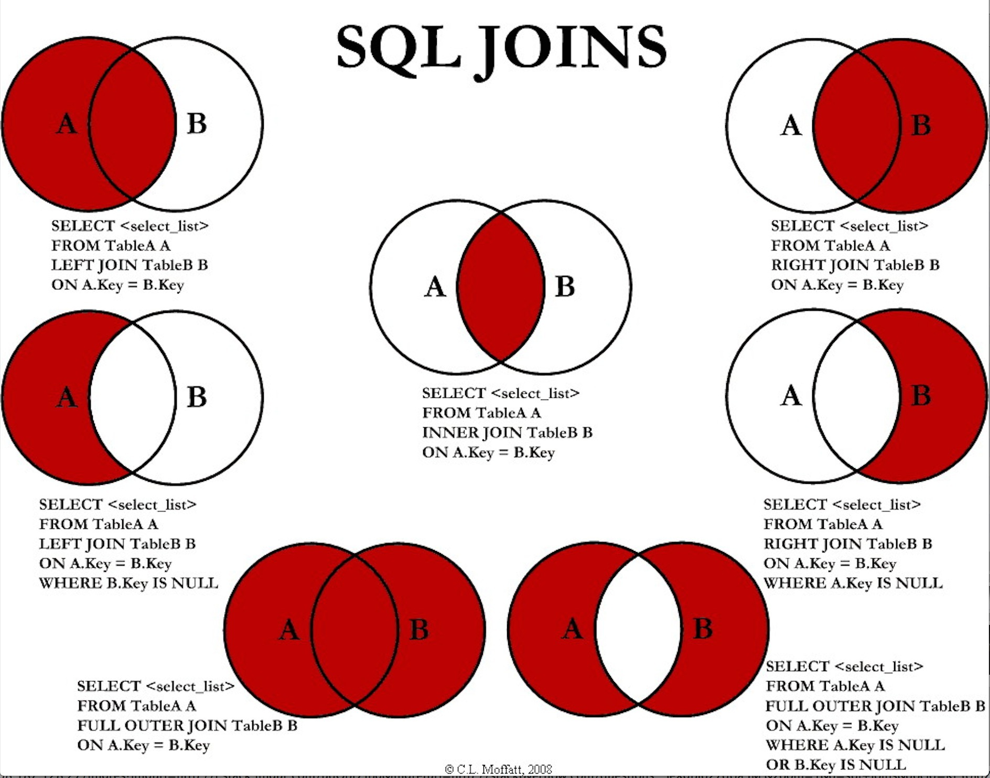

Slide 26
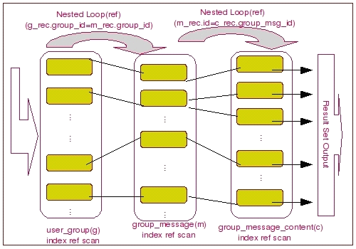
MySQL JOIN方式
仅有一种：nested loop
时间复杂度： M*N*P

Slide 27
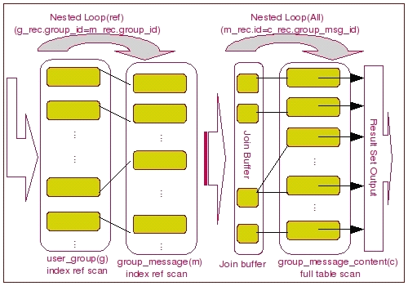
MySQL JOIN方式
改进的算法：先将M*N放入join_buffer中得到的结果集为Q，再和P进行join
时间复杂度: Q*P (Q<=M*N)

Slide 28
hash join
原理：
对于结果集A和B，当对他们做join时，先选取一个较小的结果集比如A，将其转换成内存里hash table（in memory hash cluster），hash key为A和B的连接列。
遍历B，对B里的每一条数据都使用hash函数计算哈希值并找到A里数据在hash table的位置，找到则返回join结果。
这里，A称为build table，B称为probe table
优点：拿内存换性能
官方MySQL（5.1、5.5、5.6）目前未实现，MariaDB 5.3实现了hash join

Slide 29
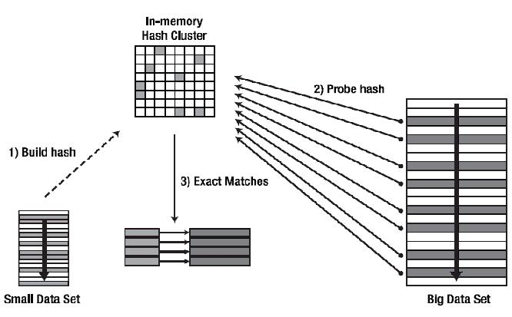
hash join

Slide 30
hash join
自行实现hash join：
select t1.c from t1,(select distinct a from t2 where b<10) t3 where t1.a=t3.a;
select c from t1 where a in(select a from t2 where b<10);
select a from t2 where b<10;(存在内存里)
select c from t1 where a in (上一步结果集传入);
not in…

Slide 31
Over.

